Slide 1
xxx 화면정의서

Slide 2
개 정 이 력
번호 | 버전 | 날짜 | 내용 | 작성자 | 승인자
1 | 0.1 | 2024.2.26 | 신규작성

Slide 3
메뉴
xxxxx 포털
로그인
FamiliCare
로그인 - 로그인 - 회원가입 - 아이디 / 패스워드 찾기
시스템 소개
근무관리
건강모니터링
건강경향분석
건강예측서비스 - 혈당예측정보
건강통계분석
병원검진/진료
라이프로그
커뮤니티
시스템관리
운영관리

Slide 4
xxxx 포털

Slide 5
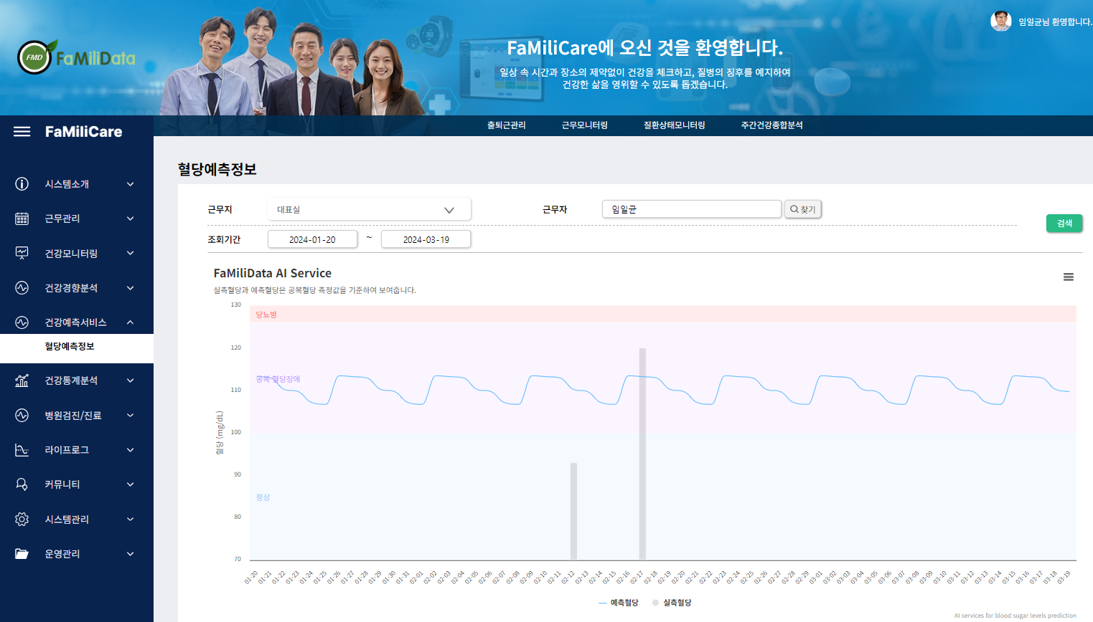
레이아웃

Slide 6
화면ID : LSS_003
Home
건강예측서비스 -> 혈당예측정보
검색 조건은
근문지: 근무부서 선택
* 근무부서 테이블 내 정의된 부서목록
….
5) 검색 버튼 클릭 시 분석모델과 연계하여 예측결과를 하단에 그래프로 시연
1
5

